Slide 1
Теорії походження людини

Slide 2
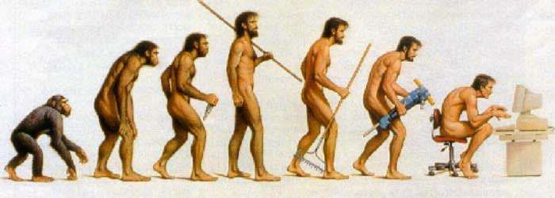
еволюційна теорія
Людина походить від вищих приматів – людиноподібних мавп шляхом поступових змін під впливом зовнішніх факторів та природного відбору.

Slide 3
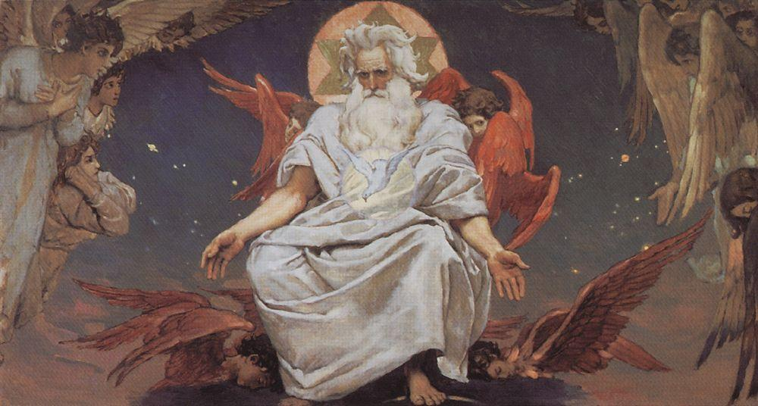
Теорія створення (креаціонізм)
Людина створена Богом, богами чи божественною силою із нічого. Наприклад, Адам і Єва були створені з глини. Різновидами цієї теорії є міфи про пертворення тварин в людей або про народження перших людей богами.

Slide 4
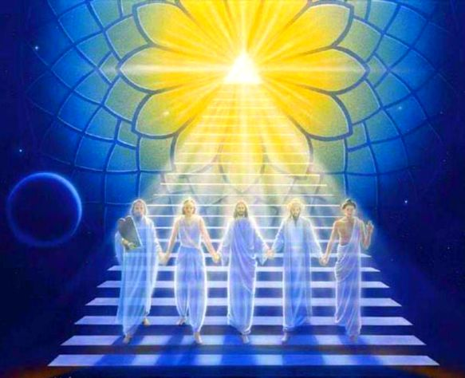
Теорія зовнішнього втручання
Поява людей на Землі пов`зана із діяльністю інших цивілізацій, інопланетян.

Slide 5
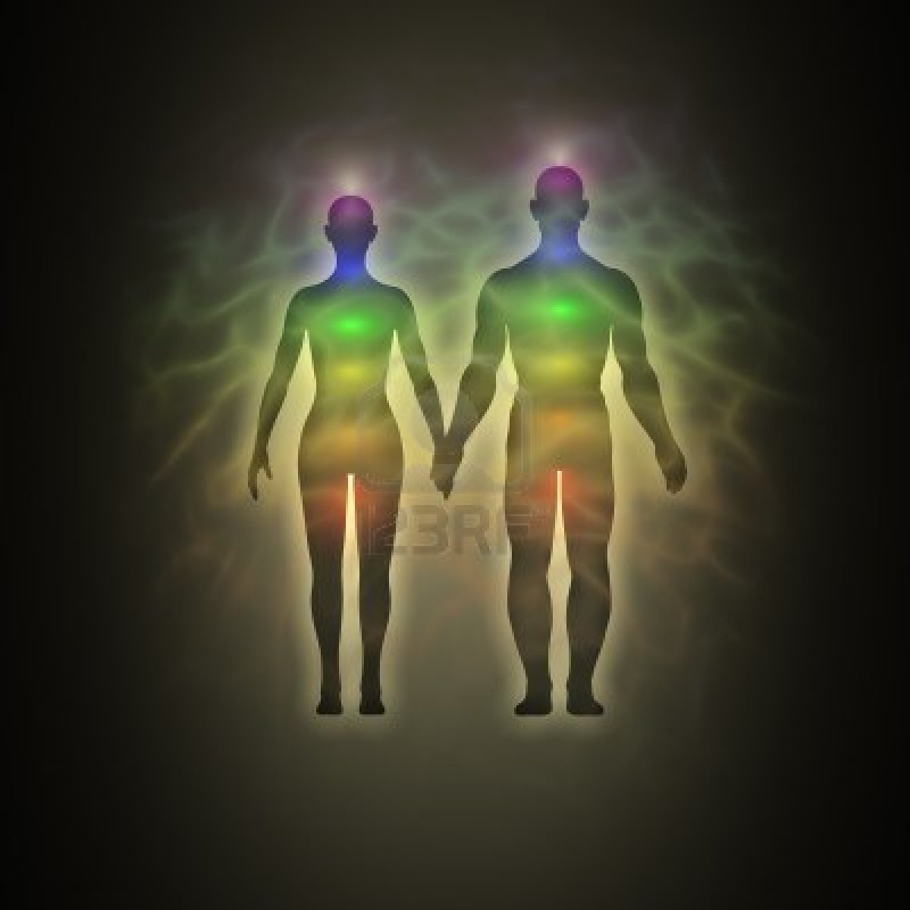
Теорія просторових аномалій
Антропогенез – це елемент просторової аномалії гуманоїдної тріади Матерія-Енергія-Аура. Ця тріада характерна для багатьох планет Земного Всесвіту. В гуманоїдному всесвіті на більшості пристосованих для життя планет біосфера розвивається одним і тим же шляхом – запрограмована на рівні Аури.

Slide 6
Основні стадії еволюції людини
Австралопітек.
Пітекантроп або стародавня людина.
Неандерталець або палєоантроп.
Неоантропи або сучасні люди.

Slide 7
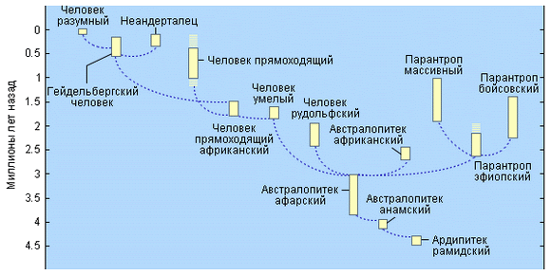

Slide 8
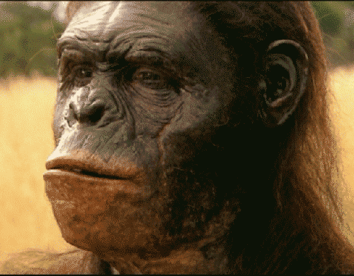
Австралопітек
Австралопітека або «південну мавпу» прийнято вважати висхідними формами в родоводі людини. Вони вміли оперувати предметами за допомогою рук та високий розвиток стадних відносин. Австралопітекі були відносно невеликого розміру 120130 см, вагою 30-40 кг.

Slide 9
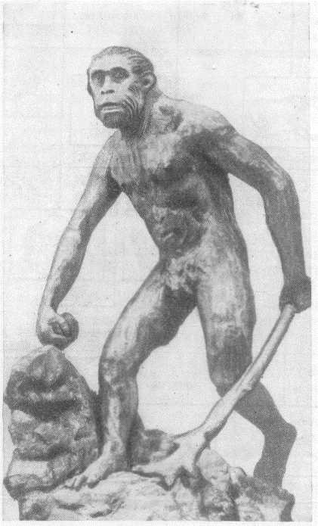
Пітекантроп
Вперше залишки стародавніх людей, були знайдені голандцем Е.Дюбуа на о.Ява в 1890 році. Але лише в 1949 році, завдяки знахідці поблизу Пекіну 40 особин стародавніх люднй з їх кам`яними знаряддями, вчені погодились із тим, що саме ці стародавні люди могли бути проміжною ланкою в родоводі людини. Вони вже вміли користуватися вогнем.

Slide 10
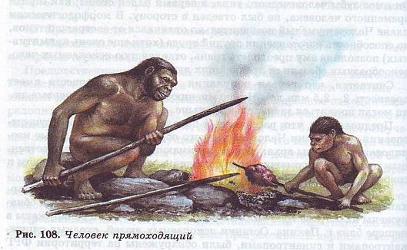
Палеоантроп
Вони вміли обробляти знаряддя, були міцної статури ближче до сучасної людини. Череп неандертальців відрізнявя від черепа сучасної людини.

Slide 11
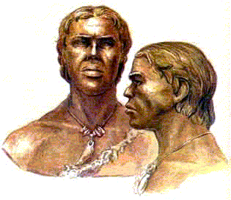
Неоантроп
Час появи – початок пізнього палеоліту (70-35 тис. років тому). Неоантропи були високими 180-185 см. чоловіки та 163-160 жінки. Кроманьйонці відрізнялись довгими ногами та широкою грудною клітиною. Неоантропи робили поселення, виробляли костні знаряддя, будували аналоги споруд, мали ритуали погребіння, прикрашання, живопису тощо.

